Slide 1
Tudo são Maneiras de Ver
(Fernando Pessoa)

Slide 2
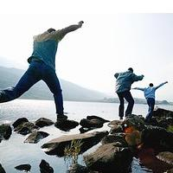

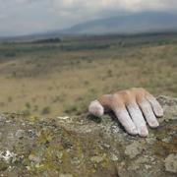

Onde você vê um obstáculo
Alguém vê o término da viagem
E o outro vê uma chance de crescer.

Slide 3
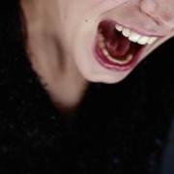

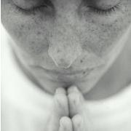
Onde você vê um motivo pra se irritar,
Alguém vê a tragédia total
E o outro vê uma prova para sua paciência.

Slide 4



Onde você vê a morte,
Alguém vê o fim
E o outro vê o começo de uma nova etapa.

Slide 5


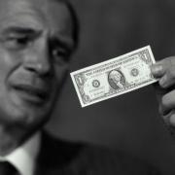
Onde você vê a fortuna,
Alguém vê a riqueza material
E o outro pode encontrar por trás de tudo, a dor e a miséria total.

Slide 6
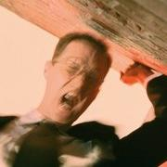
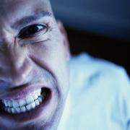

Onde você vê a teimosia
Alguém vê a ignorância,
Um outro compreende as limitações do companheiro, percebendo que cada qual caminha em seu próprio passo e que é inútil querer apressar o passo do outro, a não ser que ele deseje isso.

Slide 7
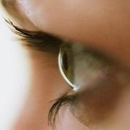

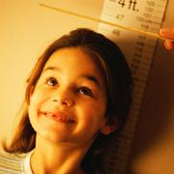
Cada qual vê o que quer, pode ou consegue enxergar.
Porque eu sou do tamanho do que vejo
E não do tamanho da minha altura.

Slide 8
Tempo de Germinar
http://br.groups.yahoo.com/group/tempo_de_germinar/

